Slide 1
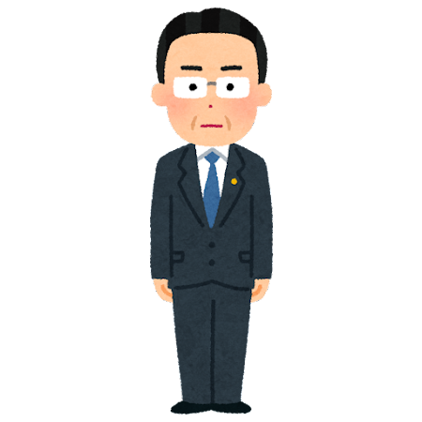
活用例①
大型の建築資材を運搬できる従業員が不足している。そこで、
従業員に大型自動車免許を取得させるために、自動車学校に通わせたい！
●訓練コース：大型自動車免許取得講習（普通免許持） ●訓練実施者：自動車学校
●訓練の内容：大型自動車免許を取得させるための講習
●訓練時間数：35時間 ●受講料：330,000円/１人 ●受講者数：１人（正社員）
人材育成訓練の活用
雇用保険被保険者に対して、職務に関連した専門的な知識及び技能を習得させるための訓練（OFF-JT訓練時間数が10時間以上）を実施し、一定の要件を満たした場合、訓練経費の45％（30%）と1時間あたり800円（400円）を助成するコース。
()大企業
助成額：176,500円
（経費助成：33万円×45%＝14.85万円）
（賃金助成：35時間×800円＝2.8万円）
活用例②
今年度採用のITエンジニアに対して、プログラミングの基礎を習得させたい！
●訓練コース：プログラミング基礎講座 ●訓練実施者：民間の教育訓練機関
●訓練の内容：プログラミング言語の特徴と基本文法などを習得させるための訓練
●訓練時間数：14時間 ●受講料：55,000円/１人 ●受講者数：4人（正社員）
人材育成訓練の活用（活用例①を参照）
助成額：143,800円
（経費助成：5.5万円×4人×45%＝9.9万円）
（賃金助成：14時間×4人×800円＝4.48万円）
活用例③
介護職の正社員求人には、介護職員初任者研修修了者であることを必須としていたが、今後は有期契約労働者として介護未経験者を雇い入れることに決めた。未経験者に対しては、入社後、介護職員初任者研修を受講させることとした！
●訓練コース：介護職員初任者研修 ●訓練実施者：民間の教育訓練機関
●訓練の内容：介護職員としての基本的な知識や技術を習得させるための訓練
●訓練時間数：130時間 ●受講料：55,000円/１人 ●受講者数：１人（有期契約労働者）
人材育成訓練の活用
有期契約労働者等に対して、職務に関連した専門的な知識及び技能を習得させるための訓練（OFF-JT訓練時間数が10時間以上）を実施し、一定の要件を満たした場合、訓練経費の70%（70%）と１時間あたり800円（400円）を助成するコース。
()大企業
()大企業
助成額：142,500円
（経費助成：5.5万円×1人×70%＝3.85万円）
（賃金助成：130時間×1人×800円＝10.4万円）

Slide 2
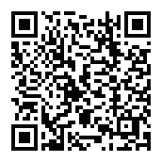
活用例④
製造部門で次工程へ運搬する際のフォークリフト運転技能講習を受講し正確で安全な作業ができる社員育成を図りたい！
●訓練コース：フォークリフト運転技能講習
●訓練実施者：労災防止協会
●訓練の内容：労働安全衛生法に基づく最大荷重１トン以上のフォークリフト運転技能講習
●訓練時間数：35時間 ●受講料：33,000円/１人 ●受講者数：2人（正社員）
人材育成訓練の活用
雇用保険被保険者に対して、職務に関連した専門的な知識及び技能を習得させるための訓練（OFF-JT訓練時間数が10時間以上）を実施し、一定の要件を満たした場合、訓練経費の45％（30%）と1時間あたり800円（400円）を助成するコース。
()大企業
助成額：85,700円
（経費助成：3.3万円×2人×45%＝2.97万円）
（賃金助成：35時間×2人×800円＝5.6万円）
活用例⑤
介護職員が医療的ケアを実施できるよう、喀痰吸引等研修を受講させたい！
●訓練コース：喀痰吸引等研修（実地研修を含む） ●訓練実施者：民間の教育訓練機関
●訓練の内容：たんの吸引や経管栄養の講義と演習を実施したのち、看護師の指示のもと、一定の
回数、利用者に対するたんの吸引等の実地研修を実施する
※自社施設の利用者に実施する場合、OJTとなるため、当該部分は助成金の対象外
●訓練時間数：50時間 ●受講料：88,000円/１人 ●受講者数：１人（正社員）
人材育成訓練の活用（活用例④を参照）
助成額：79,600円
（経費助成：8.8万円×45%＝3.96万円）
（賃金助成：50時間×800円＝4万円）
活用例⑥
電気工事の実施にあたり施工管理を的確に行うために必要な技術として1級電気工事施工管理技士の資格をとらせたい！
●訓練コース：1級電気工事施工管理コース
●訓練実施者：民間の教育訓練機関
●訓練の内容：1級電気施工管理（一次）試験対策のための訓練
●訓練時間数：16時間 ●受講料：32,000円/１人 ●受講者数：１人（正社員）
人材育成訓練の活用（活用例④を参照）
助成額：27,200円
（経費助成：3.2万円×1人×45%＝1.44万円）
（賃金助成：16時間×1人×800円＝1.28万円）
詳しくは厚生労働省のホームページをご覧ください。
宮崎労働局助成金センター（0985-62-3125）
【令和7年4月1日版】
人材開発支援助成金 厚生労働省
検索

